Slide 1
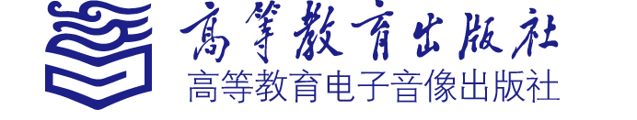
第6章 输入/输出系统
宫兆喆

Slide 2
6.1 I/O系统性能与CPU性能
6.2 I/O系统的可靠性、可用性和可信性
6.3 廉价磁盘冗余阵列RAID
6.4 总线
6.5 通道处理机
6.6 I/O与操作系统

Slide 3
6.1 I/O系统性能与CPU性能
输入/输出系统简称I/O系统
  它包括：
    I/O设备
    I/O设备与处理机的连接
I/O系统是计算机系统中的一个重要组成部分
  完成计算机与外界的信息交换
  给计算机提供大容量的外部存储器
按照主要完成的工作进行分类：
    存储I/O系统（本章内容）
    通信I/O系统

Slide 4
6.1 I/O系统性能与CPU性能
人们对I/O系统的作用和性能没有给予足够的重视
  人们更多地关注：CPU的性能
    许多人甚至认为CPU的速度就是计算机的速度。
  I/O设备通常被称为外围设备。
    （外围的就似乎没那么重要了）
系统的响应时间(衡量计算机系统的一个更好的指标)
  从用户输入命令开始，到得到结果所花费的时间。
  由两部分构成：
    I/O系统的响应时间
    CPU的处理时间

Slide 5
6.1 I/O系统性能与CPU性能
误区：使用多进程技术可以忽略I/O性能对系统性能的影响
  多进程技术只能够提高系统吞吐率，并不能够减
  少系统响应时间。
  进程切换时可能需要增加I/O操作。
  可切换的进程数量有限，当I/O处理较慢时，仍
  然会导致CPU处于空闲状态。

Slide 6
6.1 I/O系统性能与CPU性能
例6.1 假设一台计算机的I/O处理时间占响应时间的10%，当I/O性能保持不变，而对CPU的性能分别提高10倍和100倍时，该计算机系统的总体性能会发生什么样的变化？
解 假设改进前程序的执行时间为1个单位时间。
如果CPU的性能提高10倍，程序的执行时间（包含I/O处理时间）减少为：
(1−10%) / 10 + 10% = 0.19
即整机性能只能提高到原来的约5倍，约50%的CPU性能被浪费在I/O处理上。

Slide 7
6.1 I/O系统性能与CPU性能
如果CPU的性能提高100倍，程序的执行时间减少为：
(1 − 10%) / 100 + 10% = 0.109
这表示整机性能只能提高约10倍，约90%的性能被浪费在没有改进的I/O处理上。

Slide 8
6.1 I/O系统性能与CPU性能
评价I/O系统性能的参数主要有：
  连接特性
    （哪些I/O设备可以和计算机系统相连接）
  I/O系统的容量
    （I/O系统可以容纳的I/O设备数）
  响应时间和吞吐率等
另一种衡量I/O系统性能的方法：
  考虑I/O操作对CPU的打扰情况。
    即考查某个进程在执行时，由于其他进程的I/O操
    作，使得该进程的执行时间增加了多少。

Slide 9
6.1 I/O系统性能与CPU性能
6.2 I/O系统的可靠性、可用性和可信性
6.3 廉价磁盘冗余阵列RAID
6.4 总线
6.5 通道处理机
6.6 I/O与操作系统

Slide 10
6.2 I/O系统的可靠性、可用性和可信性
处理器性能已经很高，人们更加关注系统可靠性。
反映外设可靠性能的参数有：
  可靠性（Reliability）
  可用性（Availability）
  可信性（Dependability）
系统的可靠性：系统从某个初始参考点开始一直连续提供服务的能力。
  用平均无故障时间MTTF来衡量。
  （Mean Time To Failure）

Slide 11
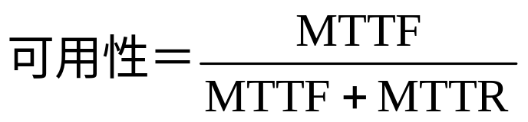
6.2 I/O系统的可靠性、可用性和可信性
  MTTF的倒数就是系统的失效率。
  如果系统中每个模块的生存期服从指数分布，则系统整体的失效率是各部件的失效率之和。
系统的可用性：系统正常工作的时间在连续两次正常服务间隔时间中所占的比率。
  MTTF+MTTR(修复时间）：平均失效间隔时间MTBF
    （Mean Time Between Failure）
系统的可信性：服务的质量。即在多大程度上可以合理地认为服务是可靠的。（不可以度量）

Slide 12
6.2 I/O系统的可靠性、可用性和可信性
例6.2 假设磁盘子系统的组成部件和它们的MTTF如下：
（1）磁盘子系统由10个磁盘构成，每个磁盘的MTTF为1000000小时；
（2）1个SCSI控制器，其MTTF为500000小时；
（3）1个不间断电源，其MTTF为200000小时；
（4）1个风扇，其MTTF为200000小时；
（5）1根SCSI连线，其MTTF为1000000小时。
假定每个部件的生存期服从指数分布，同时假定各部件的故障是相互独立的，求整个系统的MTTF。

Slide 13

6.2 I/O系统的可靠性、可用性和可信性
解 整个系统的失效率为：
系统的MTTF为系统失效率的倒数，即：
即将近5年。

Slide 14
6.2 I/O系统的可靠性、可用性和可信性
提高系统组成部件可靠性的方法
  有效构建方法（valid construction）
    在构建系统的过程中消除故障隐患，这样建立起来
    的系统就不会出现故障。
  纠错方法（error correction）
    在系统构建中采用容错的方法。这样即使出现故障，
    也可以通过容错信息保证系统正常工作。

Slide 15
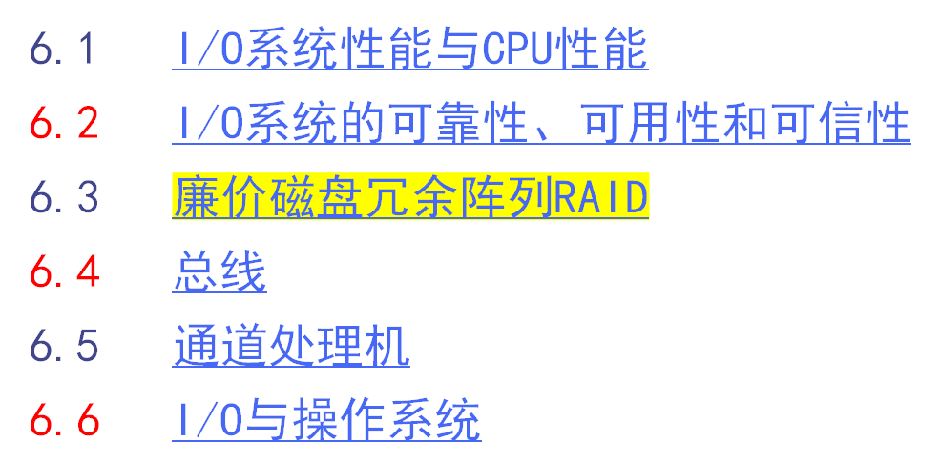

Slide 16
廉价磁盘冗余阵列RAID
6.3 廉价磁盘冗余阵列RAID
磁盘阵列DA（Disk Array）：使用多个磁盘（包括驱动器）的组合来代替一个大容量的磁盘。
  多个磁盘并行工作。
  以条带为单位把数据均匀地分布到多个磁盘上。
    （交叉存放）
  条带存放可以使多个数据读/写请求并行地被处理，从而提高总的I/O性能。

Slide 17
6.3 廉价磁盘冗余阵列RAID
  2. 这里并行性有两方面的含义：
  1.多个独立的请求可以由多个盘来并行地处理。
    减少了I/O请求的排队等待时间
  2.如果一个请求访问多个块，就可以由多个盘合作来并行处理。
    提高了单个请求的数据传输率
问题：阵列中磁盘数量的增加会导致磁盘阵列可靠性的下降。
    如果使用了N个磁盘构成磁盘阵列，那么整个阵列
    的可靠性将降低为单个磁盘的1/N。
  解决方法：在磁盘阵列中设置冗余信息盘
    当单个磁盘失效时，丢失的信息可以通过冗余盘中
    的信息重新构建。

Slide 18
6.3 廉价磁盘冗余阵列RAID
廉价磁盘冗余阵列
    Redundant Arrays of Inexpensive Disks（RAID）
  磁盘冗余阵列
    Redundant Arrays of Independent Disks
  简称盘阵列技术
  1988年，Patterson教授首先提出。
大多数磁盘阵列的组成可以由以下两个特征来区分：
  1. 数据交叉存放的粒度；
    （可以是细粒度的，也可以是粗粒度的）
    1.细粒度磁盘阵列是在概念上把数据分割成相对较小的单位交叉存放。
Notes:
Redundant Arrays of Independent Disks

Slide 19
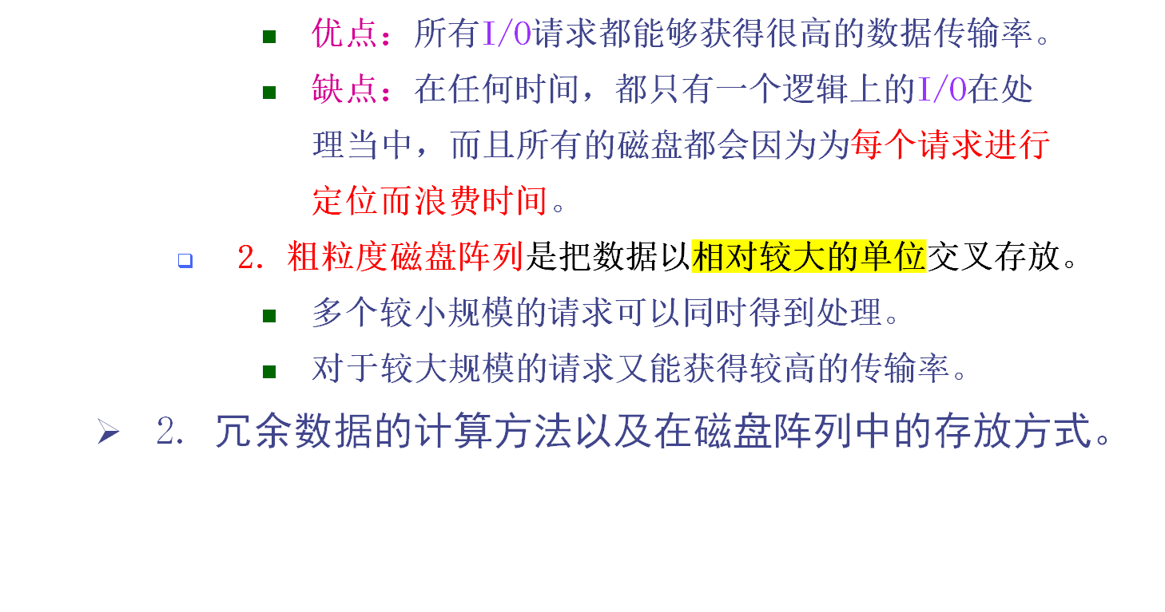
6.3 廉价磁盘冗余阵列RAID

Slide 20
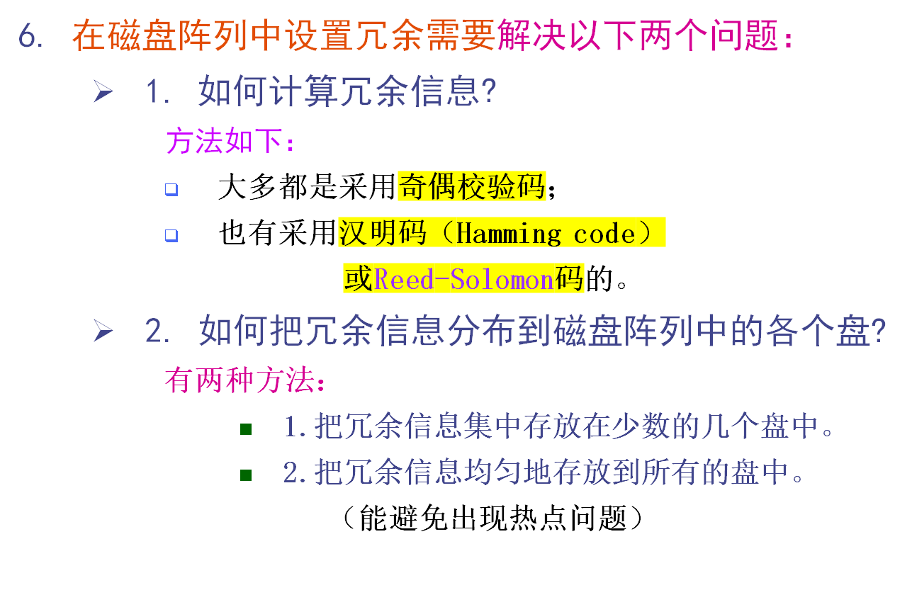
6.3 廉价磁盘冗余阵列RAID

Slide 21
RAID的分级及其特性
RAID级别 | 可以容忍的故障个数以及当数据盘为8个时，所需要的检测盘的个数 | 优 点 | 缺 点 | 公司产品
0 非冗余，条带存放 | 0个故障； 0个检测盘 | 没有空间开销 | 没有纠错能力 | 广泛应用
1 镜像 | 1个故障； 8个检测盘 | 不需要计算奇偶校验，数据恢复快，读数据快。而且其小规模写操作比更高级别的RAID快 | 检测空间开销最大 （即需要的检测盘最多） | EMC， HP（Tandem）， IBM
2 存储器式ECC | 1个故障； 4个检测盘 | 不依靠故障盘进行自诊断 | 检测空间开销的级别是log₂m级（m为数据盘的个数） | 没有
3 位交叉奇偶校验 | 1个故障； 1个检测盘 | 检测空间开销小（即需要的检测盘少），大规模读写操作的带宽高 | 对小规模、随机的读写操作没有提供特别的支持 | 外存概念

Slide 22
6.3 廉价磁盘冗余阵列RAID
RAID级别 | 可以容忍的故障个 数以及当数据盘为 8个时，所需要的 检测盘的个数 | 优点 | 缺点 | 公司产品
4 块交叉奇偶校验 | 1个故障； 1个检测盘 | 检测空间开销小， 小规模的读操作 带宽更高 | 校验盘是小规模 写的瓶颈 | 网络设备
5 块交叉分布奇偶校验 | 1个故障； 1个检测盘 | 检测空间开销小， 小规模的读写操 作带宽更高 | 小规模写操作 需要访问磁盘4次 | 广泛应用
6 P＋Q双奇偶校验 | 2个故障； 2个检测盘 | 具有容忍2个 故障的能力 | 小规模写操作需要 访问磁盘6次，检 测空间开销加倍 （与RAID3、4、5比较） | 网络设备

Slide 23
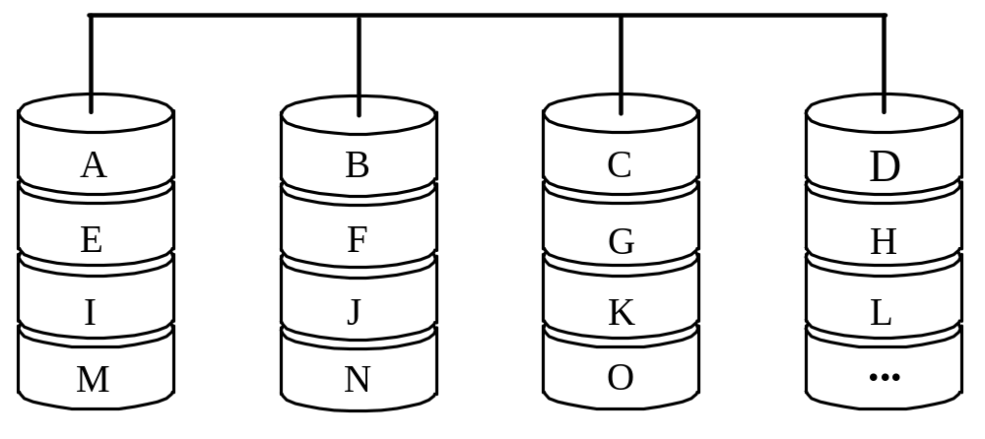
6.3 廉价磁盘冗余阵列RAID
6.3.1 RAID0
非冗余阵列，无冗余信息。
严格地说，它不属于RAID系列。
把数据切分成条带，以条带为单位交叉地分布存放到多个磁盘中。

Slide 24
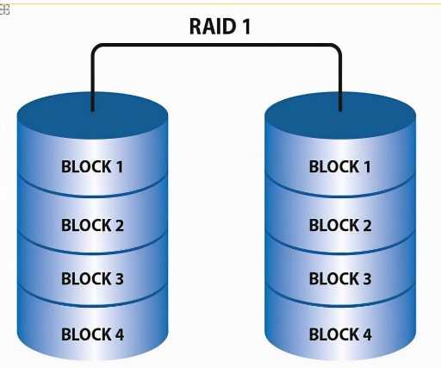
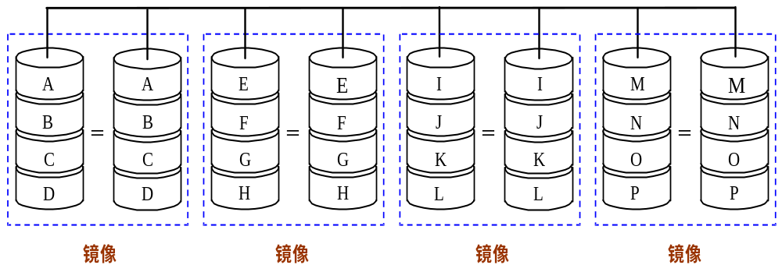
6.3 廉价磁盘冗余阵列RAID
6.3.2 RAID1
亦称镜像盘，使用双备份磁盘。
  每当把数据写入磁盘时，将该数据也写入其镜像盘，形成信息的两个副本。

Slide 25
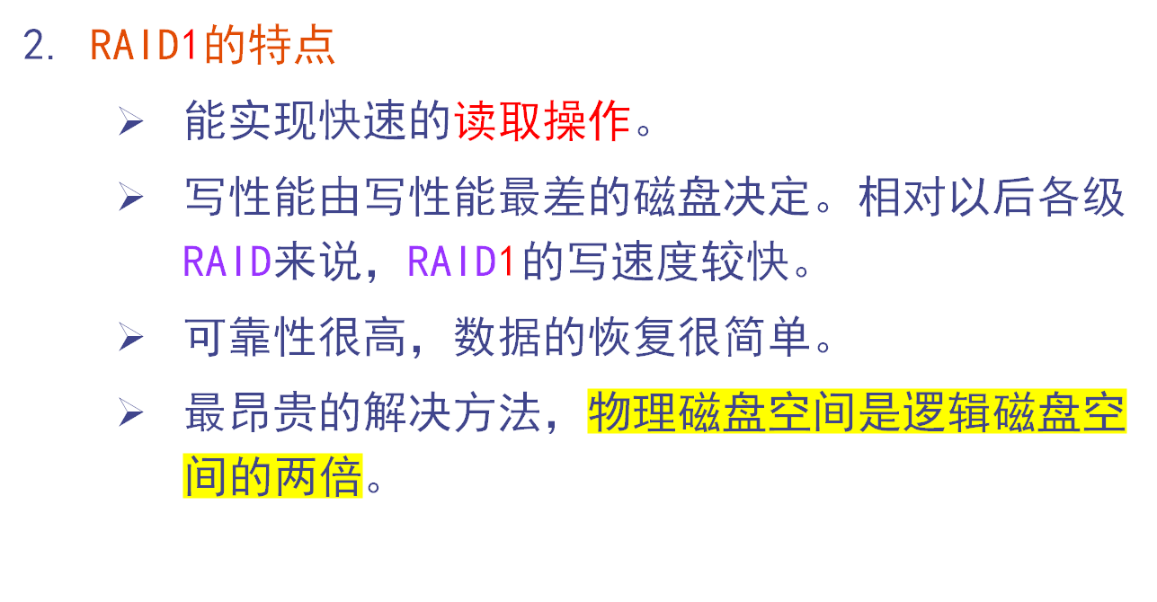
6.3 廉价磁盘冗余阵列RAID

Slide 26
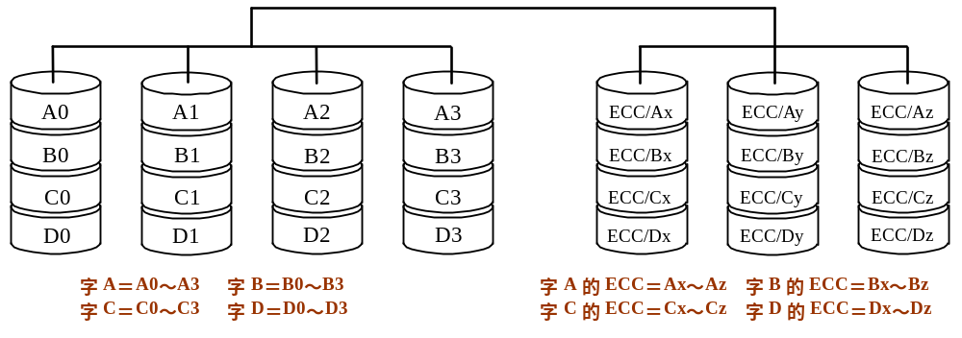
6.3 廉价磁盘冗余阵列RAID
6.3.3 RAID2
存储器式的磁盘阵列（按汉明纠错码的思路构建）
  含4个数据盘的RAID2

Slide 27
6.3 廉价磁盘冗余阵列RAID
RAID2的特点
  1.每个数据盘存放所有数据字的一位
    （位交叉存放）
  2.各个数据盘上的相应位计算汉明校验码，编码位被存放在多个校验（ECC）磁盘的对应位上。
  3.冗余盘是用来存放汉明码的，其个数为log₂m级。
    m：数据盘的个数（也就是数据字的位数）
  4.并未被广泛应用，目前还没有商业化产品。

Slide 28
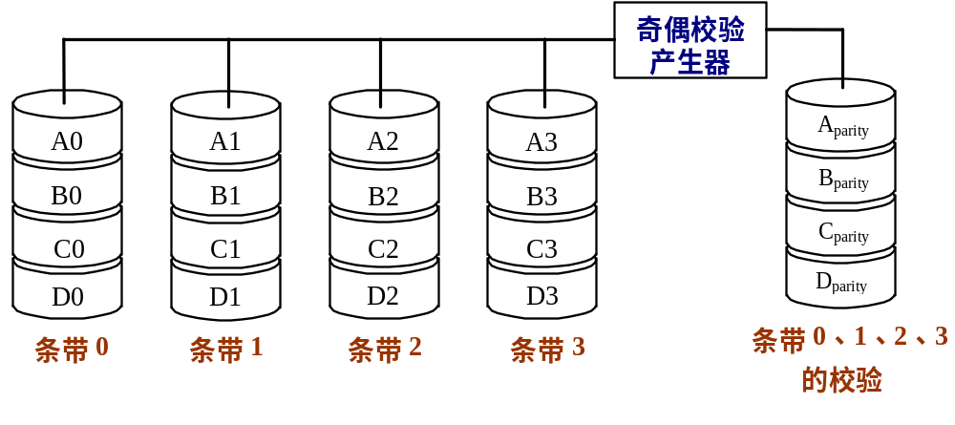
6.3 廉价磁盘冗余阵列RAID
6.3.4 RAID3
位交叉奇偶校验盘阵列

Slide 29
6.3 廉价磁盘冗余阵列RAID
RAID3的特点
  1.采用奇偶校验
  写数据时
    为每行数据形成奇偶校验位并写入校验盘
  读出数据时
    如果控制器发现某个磁盘出故障，就可以根据故障盘以外的所有其他盘中的正确信息恢复故障盘中的数据。（通过异或运算实现）
  2.细粒度的磁盘阵列，即采用的条带宽度较小。
    （可以是1个字节或1位）
  3.只需要一个校验盘，校验空间开销比较小。

Slide 30
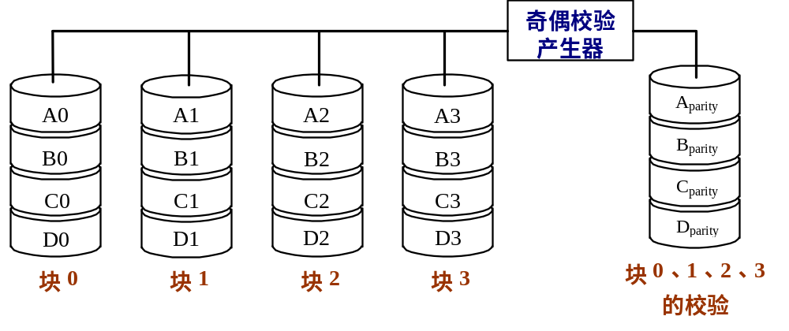
6.3 廉价磁盘冗余阵列RAID
6.3.5 RAID4
块交叉奇偶校验磁盘阵列
采用比较大的条带，以块为单位进行交叉存放和计算奇偶校验。
  实现目标：能同时处理多个小规模访问请求

Slide 31
6.3 廉价磁盘冗余阵列RAID
RAID4读写特点
  读取操作
    每次只需访问数据所在的磁盘。
    仅在该磁盘出现故障时，才会去读校验盘，并进行数据的重建。
  写入操作
    假定:有4个数据盘和一个冗余盘。
    写数据需要2次磁盘读和2次磁盘写操作。

Slide 32
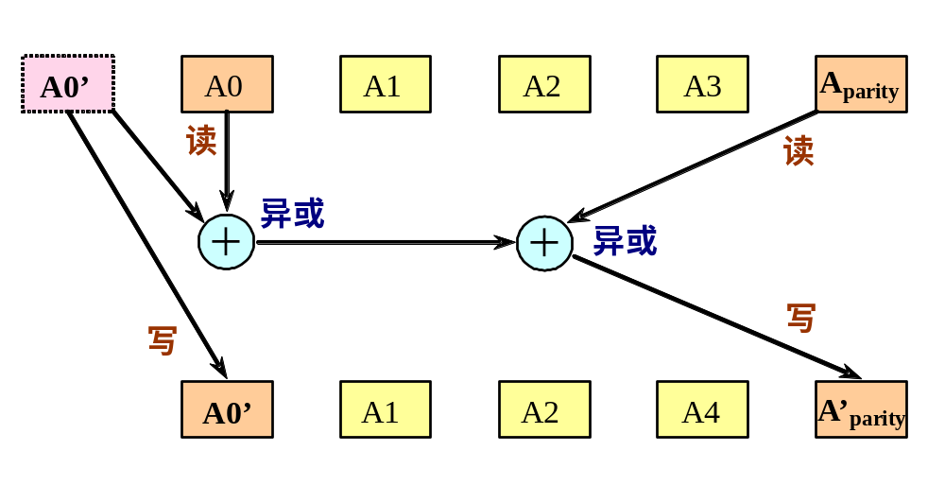
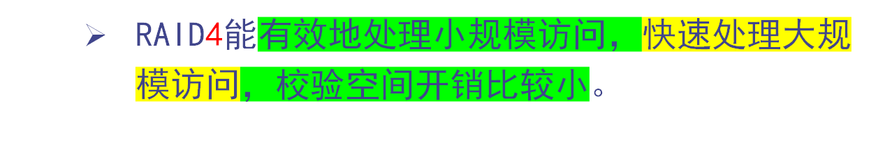
6.3 廉价磁盘冗余阵列RAID

Slide 33
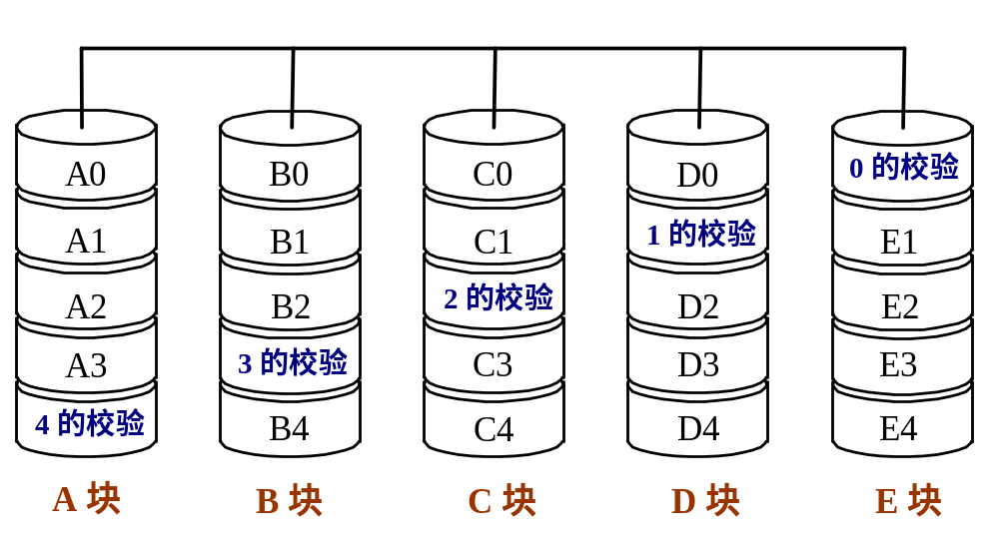
6.3 廉价磁盘冗余阵列RAID
6.3.6 RAID5
块交叉分布奇偶校验磁盘阵列
数据以块交叉的方式存于各盘，无专用冗余盘，奇偶校验信息均匀分布在所有磁盘上。

Slide 34
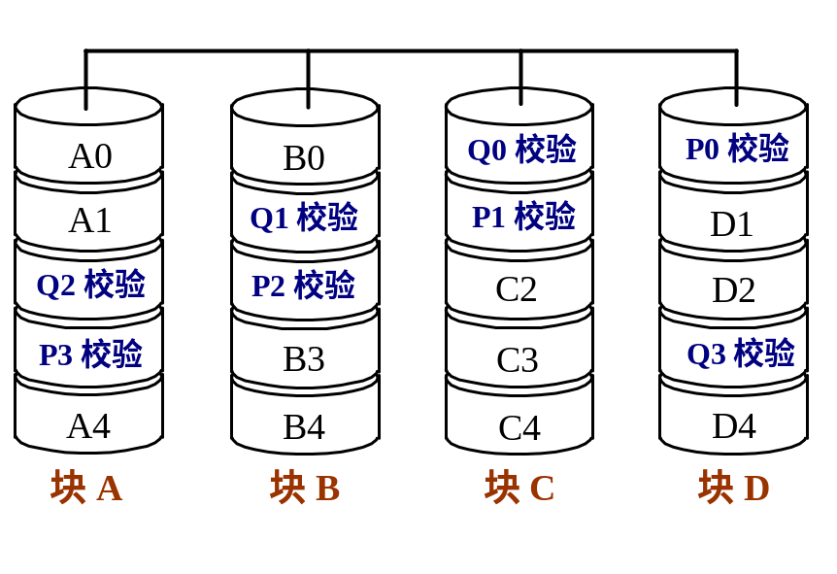
6.3 廉价磁盘冗余阵列RAID
6.3.7 RAID6
P＋Q双校验磁盘阵列
特点
  校验空间开销是RAID5的两倍
  容忍两个磁盘出错

Slide 35
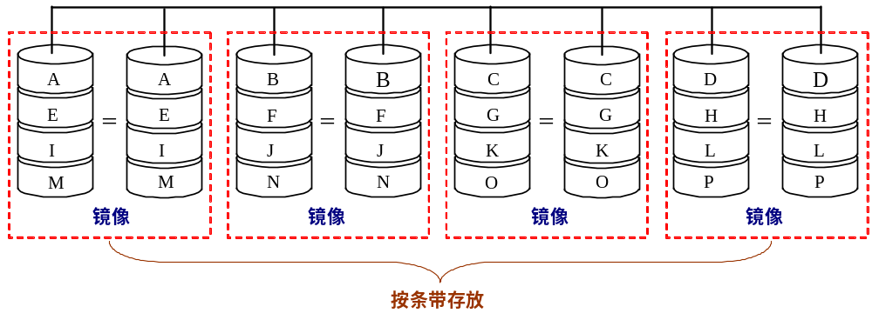
6.3 廉价磁盘冗余阵列RAID
6.3.8 RAID10与RAID01
RAID10又称为RAID1+0
    先进行镜像（RAID1），再进行条带存放（RAID0）

Slide 36
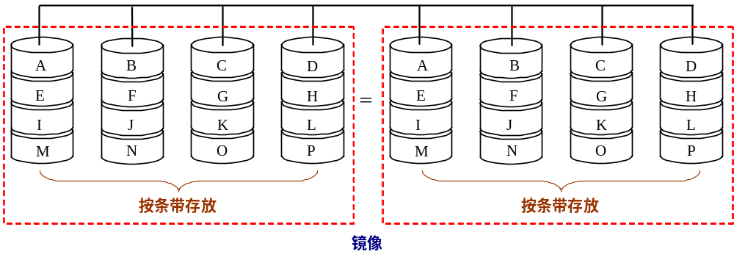
6.3 廉价磁盘冗余阵列RAID
RAID01又称为RAID0+1
    先进行条带存放（RAID0），再进行镜像（RAID1）

Slide 37
6.3 廉价磁盘冗余阵列RAID
6.3.9 RAID的实现与发展
实现盘阵列的方式主要有三种：
  软件方式：阵列管理软件由主机来实现。
    优点：成本低
    缺点：过多地占用主机时间，且带宽指标上不去。
  阵列卡方式：把RAID管理软件固化在I/O控制卡上，从而可不占用主机时间，一般用于工作站和PC机。
  子系统方式：一种基于通用接口总线的开放式平台，可用于各种主机平台和网络系统。

Slide 38
6.3 廉价磁盘冗余阵列RAID
磁盘阵列技术研究的主要热点问题:
  1. 新型阵列体系结构；
  2. RAID结构与其所记录文件特性的关系；
  3. 在RAID冗余设计中，综合平衡性能、可靠性和开销的问题；
  4. 超大型磁盘阵列在物理上如何构造和连接。

Slide 39
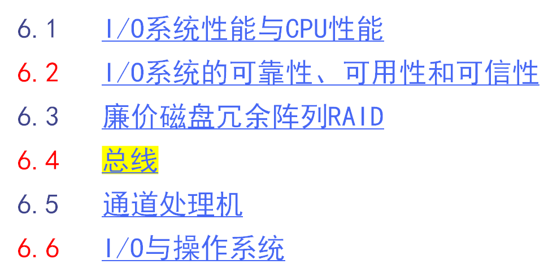

Slide 40
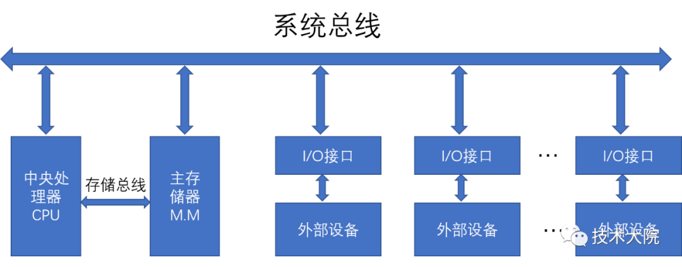
6.4 总 线
  在计算机系统中，各子系统之间可以通过总线互相连接。
  优点：成本低、多样性
  主要缺点：它是由不同的外设分时共享的，形成了信息交换的瓶颈，从而限制了系统中总的I/O吞吐量。

Slide 41
6.4 总 线
6.4.1 总线的设计
总线设计存在很多技术难点
  1. 一个重要原因：总线上信息传送的速度极大地受限于各种物理因素。
    如总线的长度、设备的数目、信号的强度等，
    这些物理因素限制了总线性能的提高。
  2. 另外，我们一方面要求I/O操作响应快，另一方面又要求高吞吐量，这可能造成设计需求上的冲突。

Slide 42
6.4 总 线
设计总线时需要考虑的一些问题
特性 | 高性能 | 低价格
总线宽度 | 独立的地址和数据总线 | 数据和地址分时 共用同一套总线
数据总线宽度 | 越宽越快（例如：64位） | 越窄越便宜（例如：8位）
传输块大小 | 块越大总线开销越小 | 单字传送更简单
总线主设备 | 多个（需要仲裁） | 单个（无需仲裁）
分离事务 | 采用——分离的请求包和回答包能提高总线带宽 | 不采用——持续连接成本 更低，而且延迟更小
定时方式 | 同步 | 异步

Slide 43
6.4 总 线
分离事务总线
    （又称：流水总线、悬挂总线、包交换总线）
  在有多个主设备时，可以通过打包技术来提高总线带宽。
  基本思想
    1. 将总线事务分成请求和应答两部分。
    2.在请求和应答之间的空闲时间内，总线可以供其他的I/O使用，这样就不必在整个I/O过程中都独占总线。

Slide 44
6.4 总 线
  工作过程的示意图：
地址
地址
1
地址
2
地址
3
数据
数据
0
数据
1
等待
等待
1
完成
1
  分离事务总线有较高的带宽，但是它的数据传送延迟通常比独占总线方法大。

Slide 45
6.4 总 线
同步总线
  包含一个供总线上所有设备使用的时钟，并且这些设备是基于该时钟按照一个固定的协议来发送地址和数据的。
  优点：速度快、成本低。
  缺点：总线操作都必须以同样的时钟频率进行。
异步总线
  没有统一的参考时钟，每个设备都有各自的定时方法。
  采用握手协议 。

Slide 46
6.4 总 线
6.4.2 总线标准和实例
I/O总线标准：定义如何将设备与计算机进行连接的文档。
常见I/O总线的一些典型特征

Slide 47
几种常用并行I/O总线
 | IDE / Ultra ATA | SCSI | PCI | PCI-X
数据宽度（b） | 16 | 8/16 | 32/64 | 32/64
时钟频率（MHz） | 100 | 10（Fast） 20（Ultra） 40（Ultra2） 80（Ultra3） 160（Ultra4） | 33/66 | 66/100/133
总线主设备数量 | 1个 | 多个 | 多个 | 多个
峰值带宽（MBps） | 200 | 320 | 533 | 1066
同步方式 | 异步 | 异步 | 同步 | 同步
标准 | 无 | ANSI X3.131 | 无 | 无

Slide 48
6.4 总 线
在嵌入式系统中使用较多的4种串行I/O总线的一些典型特征
 | I²C | 1-wire | RS-232 | SPI
数据宽度（b） | 1 | 1 | 2 | 1
信号线数量 | 2 | 1 | 9/25 | 3
时钟频率（MHz） | 0.4～10 | 异步 | 0.04或异步 | 异步
总线主设备数量 | 多个 | 多个 | 多个 | 多个
峰值带宽（Mbps） | 0.4～3.4 | 0.014 | 0.192 | 1
同步方式 | 异步 | 异步 | 异步 | 异步
标准 | 无 | 无 | EIA, ITU-T V.21 | 无

Slide 49
6.4 总 线
在服务器系统中使用的CPU-存储器互连系统
 | HP HyperPlane Crossbar | IBM SP | SUN Gigaplane-XB
数据宽度（b） | 64 | 128 | 128
时钟频率（MHz） | 120 | 111 | 83.3
总线的主设备数 | 多个 | 多个 | 多个
每端口峰值带宽（MBps） | 960 | 1700 | 1300
总峰值带宽（MBps） | 7680 | 14200 | 10667
同步方式 | 同步 | 同步 | 同步
标准 | 无 | 无 | 无

Slide 50
6.4 总 线
6.4.3 与CPU的连接
I/O总线的物理连接方式有两种选择
  1. 连接到存储器上
    更常见
  2.连接到Cache上

Slide 51
2.I/O总线连接到存储器总线上的方式，一种典型的组织结构：
CPU
－主存总线
Cache
总线适配器
总线适配器
主存
CPU
AGP总线
PCI总线
I/O
控制器
总线适配器
I/O
控制器
图形输出
网络
I/O
总线
I/O
控制器
I/O
控制器
磁盘
磁盘
CD

Slide 52
6.4 总 线
CPU对I/O设备的编址有两种方式
  存储器映射I/O（也称为统一编址）
    将一部分存储器地址空间分配给I/O设备，用load指令和store指令对这些地址进行读写将引起I/O设备的数据传输。
    将一部分存储空间留出用于设备控制，对这一部分地址空间进行读写就是向设备发出控制命令。
  给I/O设备独立编址
    需要在CPU中设置专用的I/O指令来访问I/O设备。
    CPU需要发出一个标志信号来表示所访问的地址是I/O设备的地址。

Slide 53
6.4 总 线
CPU与外部设备进行输入/输出的方式可分为4种:
  1.程序查询;
  2.中断;
  3.DMA （ Direct Memory Access存储器直接访问);
  4.通道.

Slide 54
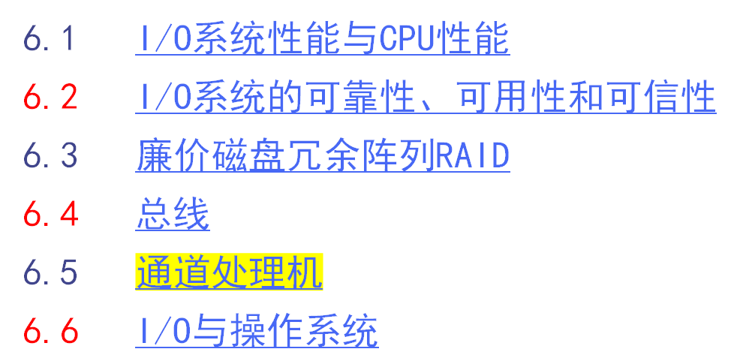

Slide 55
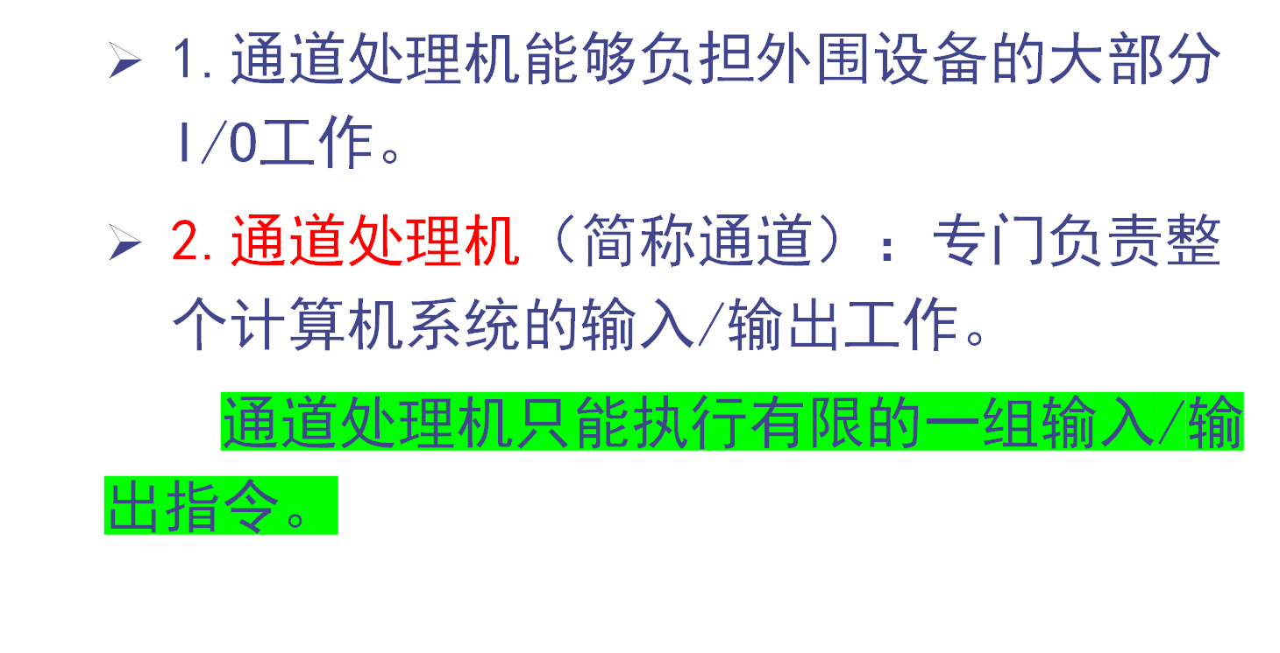
通道处理机
6.5 通道处理机

Slide 56
6.5 通道处理机
6.5.1 通道的作用和功能
程序控制、中断和DMA方式管理外围设备会引起两个问题：
  1.所有外设的输入/输出工作均由CPU承担，CPU的计算工作经常被打断而去处理输入/输出的事务，不能充分发挥CPU的计算能力。
  2.大型计算机系统的外设虽然很多，但同时工作的机会不是很多。

Slide 57
6.5 通道处理机
  2. 解决上述问题的方法：采用通道处理机
一个典型的由CPU、通道、设备控制器、外设构成的4级层次结构的输入/输出系统。
通道的功能
  1. 接收CPU发来的I/O指令，并根据指令要求选择指定的外设与通道相连接;
  2. 执行通道程序;
    从主存中逐条取出通道指令，对通道指令进行译码，并根据需要向被选中的设备控制器发出各种操作命令。
  3. 给出外设中要进行读/写操作的数据所在的地址;
    如磁盘存储器的柱面号、磁头号、扇区号等。

Slide 58
6.5 通道处理机
  3. 给出主存缓冲区的首地址;
    该缓冲区存放从外设输入的数据或者将要输出到外设中去的数据。
  4. 控制外设与主存缓冲区之间的数据传送的长度;
    对传送的数据个数进行计数，并判断数据传送是否结束。
  5. 指定传送工作结束时要进行的操作;
    例如：将外设的中断请求及通道的中断请求送往CPU等。
  6. 检查外设的工作状态是否正常，并将该状态信息送往主存指定单元保存;
  7. 在数据传输过程中完成必要的格式变换.
    例如：把字拆分为字节，或者把字节装配成字等。

Slide 59
6.5 通道处理机
通道的主要硬件
  1. 寄存器
    1. 数据缓冲寄存器;
    2. 主存地址计数器;
    3. 传输字节数计数器;
    4. 通道命令字寄存器;
    5. 通道状态字寄存器.
  2. 控制逻辑
    1. 分时控制;
    2. 地址分配;
    3. 数据传送、装配和拆分等.

Slide 60
6.5 通道处理机
通道对外设的控制通过输入/输出接口和设备控制器进行
  1.通道与设备控制器之间一般采用标准的输入/输出接口来连接。
  2.通道通过标准接口把操作命令送到设备控制器，设备控制器解释并执行这些通道命令，完成命令指定的操作。
  3.设备控制器能够记录外设的状态，并把状态信息送往通道和CPU。

Slide 61
6.5 通道处理机
6.5.2 通道的工作过程
通道完成一次数据输入/输出的工作过程 :
  1. 在用户程序中使用访管指令进入管理程序，由管理程序生成一个通道程序，并启动通道。
    1. 用户在目标程序中设置一条广义指令，通过调用操作系统的管理程序来实现。
    2. 管理程序根据广义指令提供的参数来编制通道程序。
    3. 启动输入/输出设备指令是一条主要的输入/输出指令，属于特权指令。

Slide 62
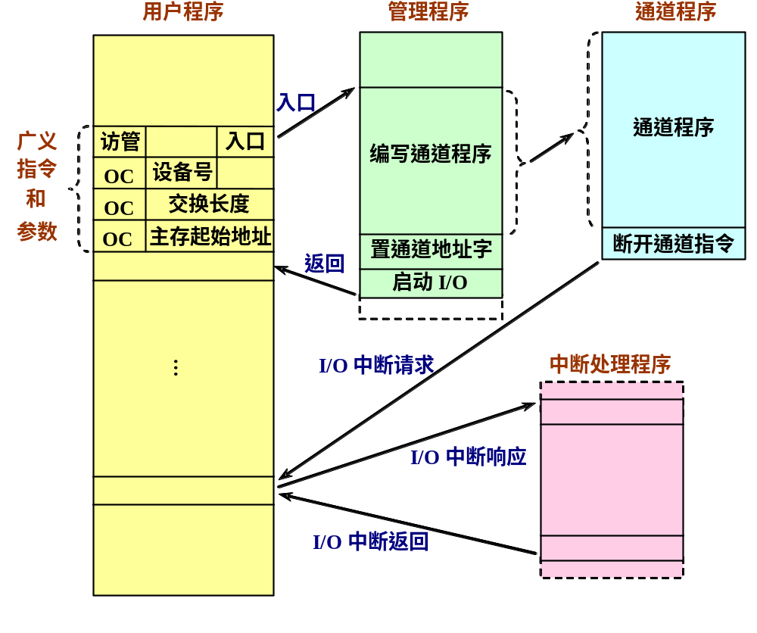
6.5 通道处理机
访管指令进入管理程序

Slide 63
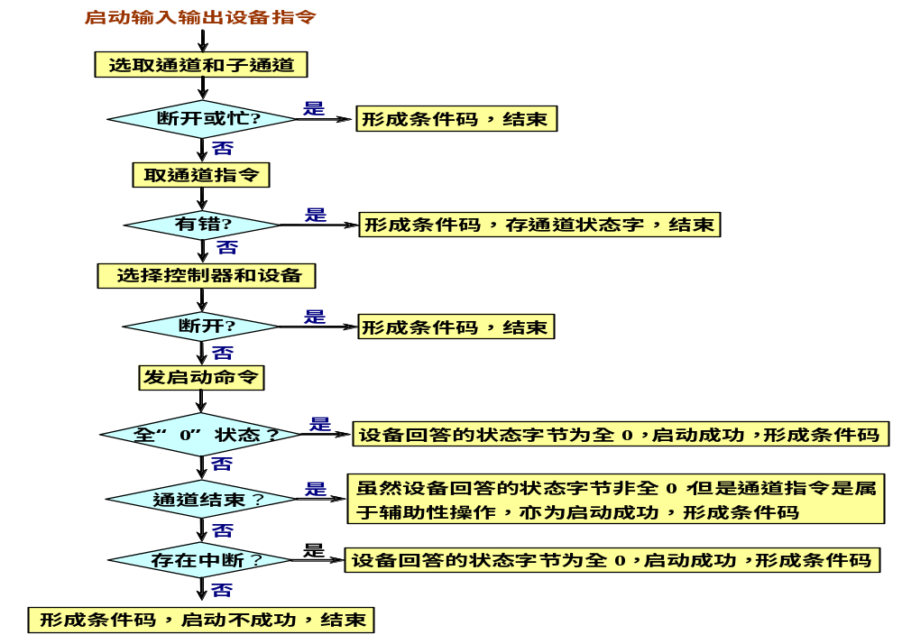
        工作流程

Slide 64
6.5 通道处理机
  2. 通道处理机执行通道程序，完成指定的数据输入/输出工作。
    通道处理机执行通道程序与CPU执行用户程序是并行的。
  3.通道程序结束后向CPU发中断请求。

Slide 65
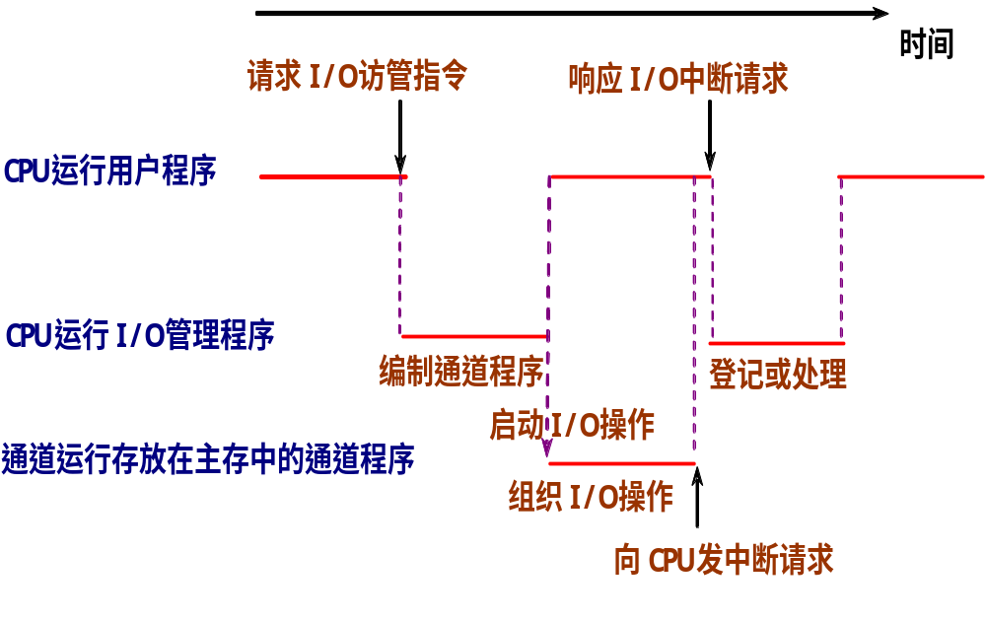
6.5 通道处理机
CPU执行程序和通道执行通道程序的时间关系:

Slide 66
6.5 通道处理机
6.5.3 通道的种类
  1. 根据信息传送方式的不同，将通道分为三种类型：
    1. 字节多路通道;
    2. 选择通道;
    3. 数组多路通道.

Slide 67
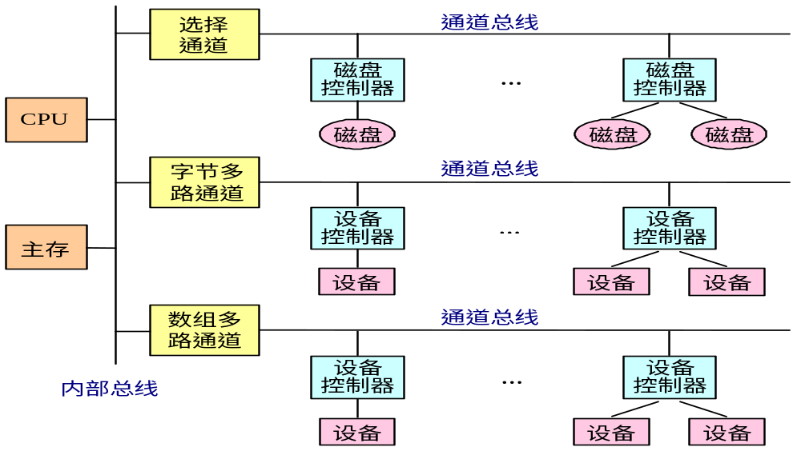
6.5 通道处理机
  2. 三种类型的通道与CPU、设备控制器和外设的连接关系

Slide 68
6.5 通道处理机
字节多路通道
  1.为多台低速或中速的外设服务。
  2.以字节交叉的方式分时轮流地为它们服务。
  3.字节多路通道可以包含多个子通道，每个子通道连接一台设备控制器。

Slide 69
6.5 通道处理机
2. 选择通道
  1. 为多台高速外围设备服务。
  2. 在一段时间内只为一台高速外设独占使用。
  3. 选择通道的硬件:
    1. 5个寄存器
      1.数据缓冲寄存器、2.设备地址寄存器、3.主存地址计数器、4.交换字节数计数器、5.设备状态/控制寄存器
    2. 格式变换部件
      用于在主存和设备之间进行字与字节的拆分和装配
    3. 通道控制部件

Slide 70
6.5 通道处理机
数组多路通道
  1.适用于高速设备。
  2.每次选择一个高速设备后传送一个数据块，轮流为多台外围设备服务。
  3.数组多路通道之所以能够并行地为多台高速设备服务，是因为虽然其所连设备的传输速率很高，但寻址等辅助操作时间很长。

Slide 71
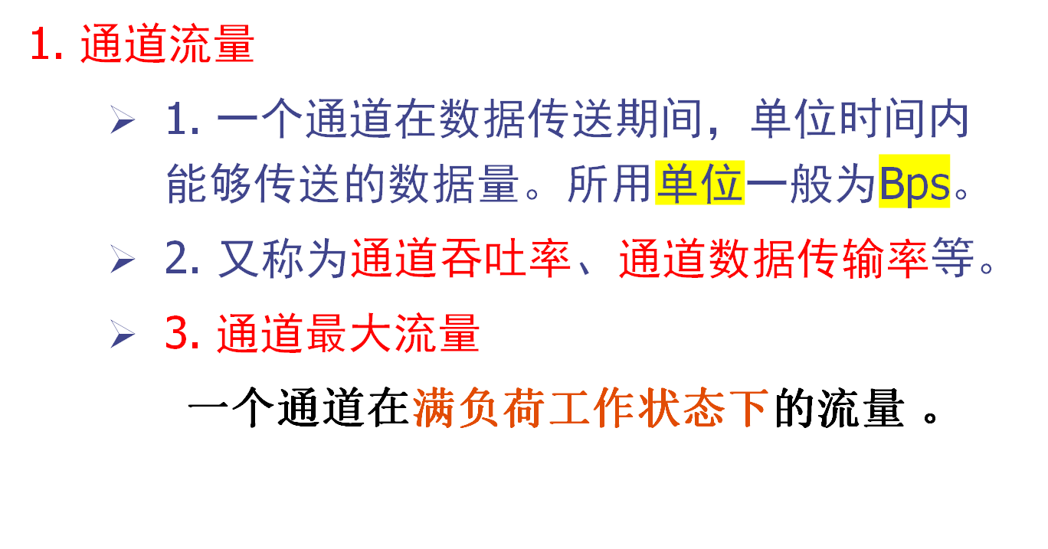
6.5 通道处理机
6.5.4 通道中的数据传送过程与流量分析

Slide 72
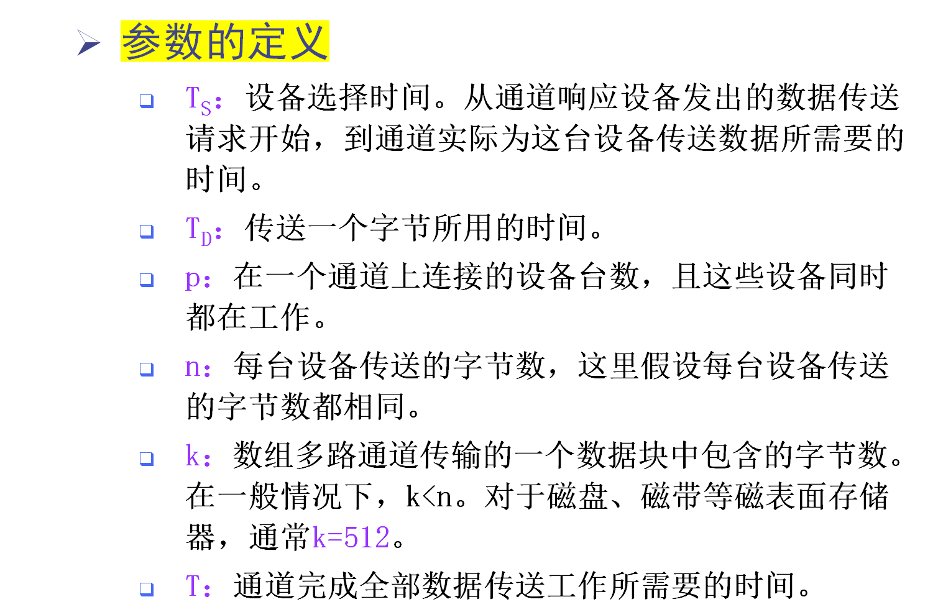
6.5 通道处理机

Slide 73
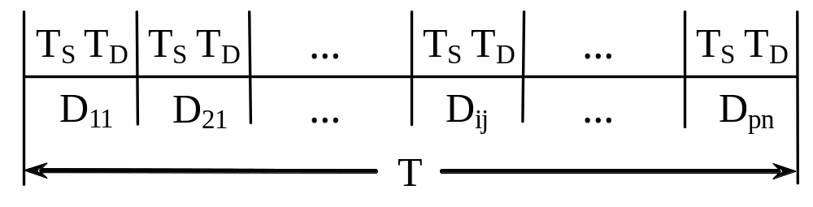

6.5 通道处理机
字节多路通道
  数据传送过程
  通道每连接一台个外设，只传送一个字节，然后又与另一台设备连接，并传送一个字节。
  p台设备每台传送n个数据总共所需的时间为：
    T_{S}：设备选择时间。从通道响应设备发出的数据传送请求开始，到通道实际为这台设备传送数据所需要的时间。
    T_{D}：传送一个字节所用的时间。

Slide 74
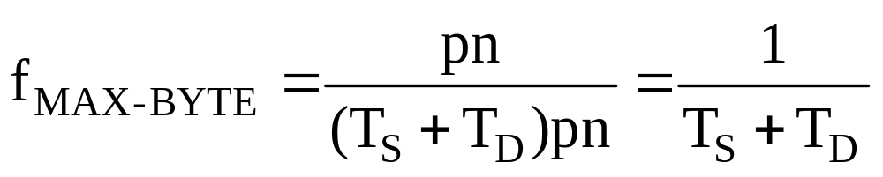
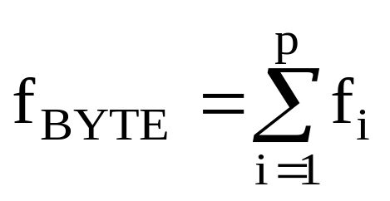
6.5 通道处理机
  最大流量
  实际流量是连接在这个通道上的所有设备的数据传输率之和。
    f_{i}：第i台设备的实际数据传输率

Slide 75
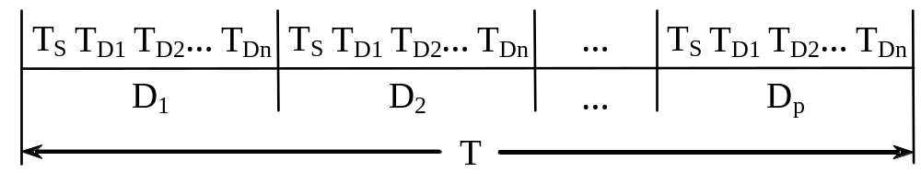
6.5 通道处理机
选择通道
  在一段时间内只能单独为一台高速外设服务，当这台设备的数据传送工作全部完成后，通道才能为另一台设备服务。
  工作过程
    其中：D_{i}表示通道正在为第i台设备服务
    T_{D1} = T_{D2} = … = T_{Dn} = T_{D}

Slide 76

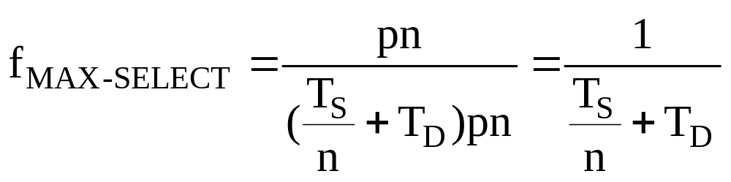
6.5 通道处理机
  p台设备每台传送n个数据总共所需的时间
  最大流量

Slide 77
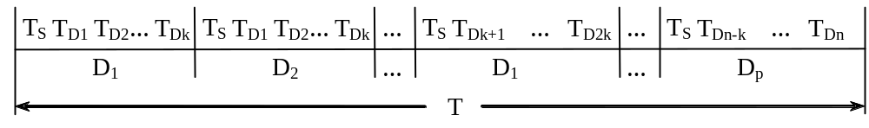
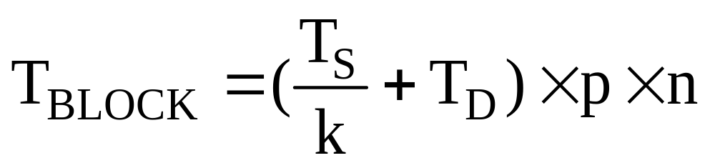
6.5 通道处理机
数组多路通道
  工作过程
  p台设备每台传送n个数据总共所需的时间为：

Slide 78
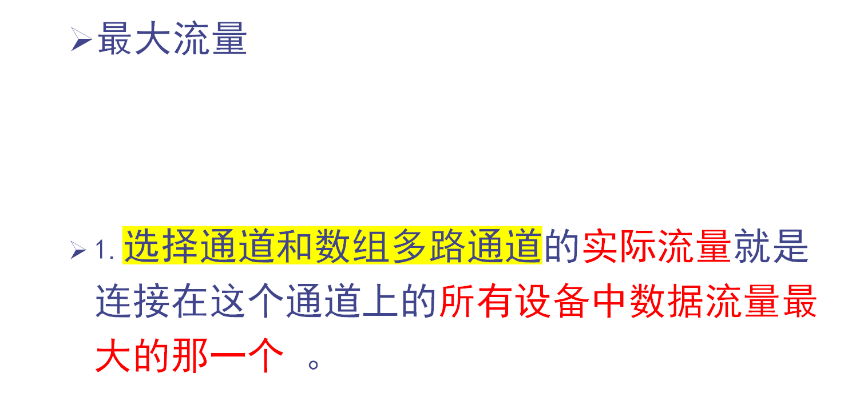
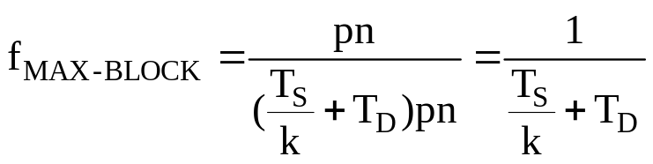
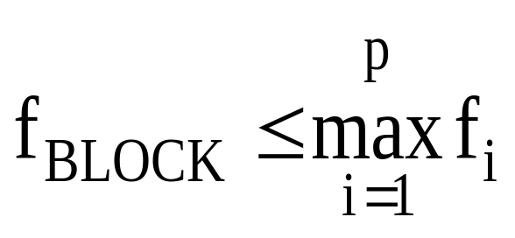
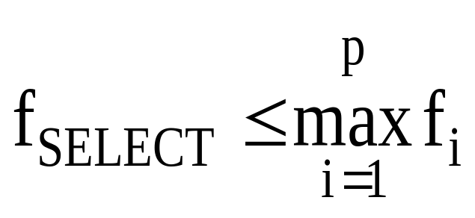
6.5 通道处理机

Slide 79
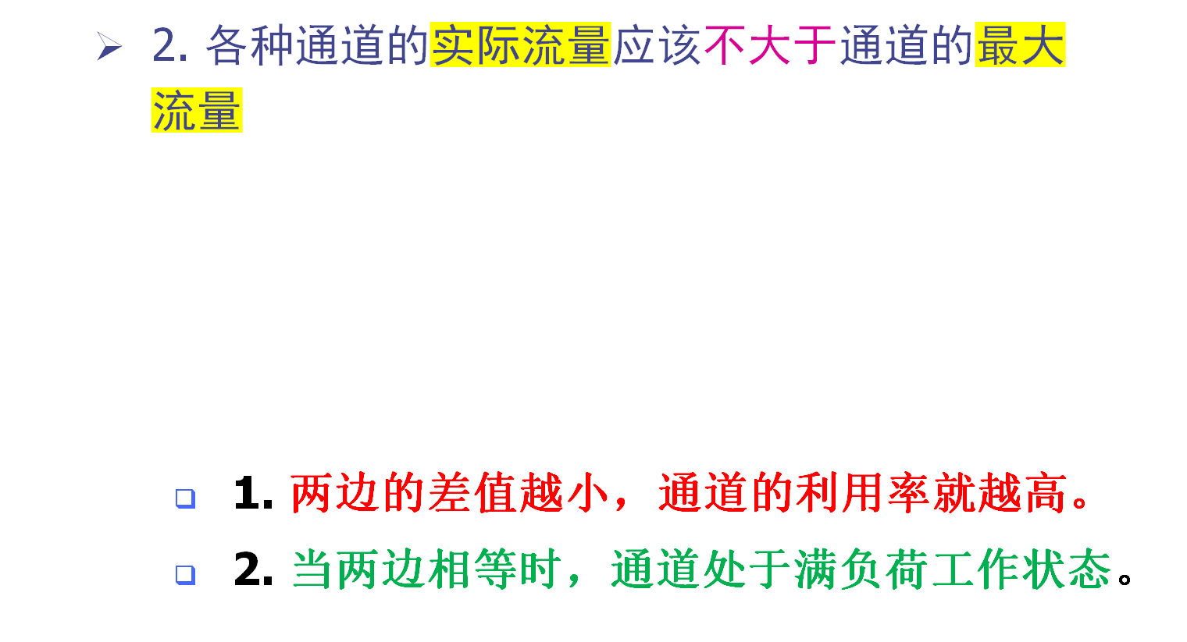



6.5 通道处理机

Slide 80
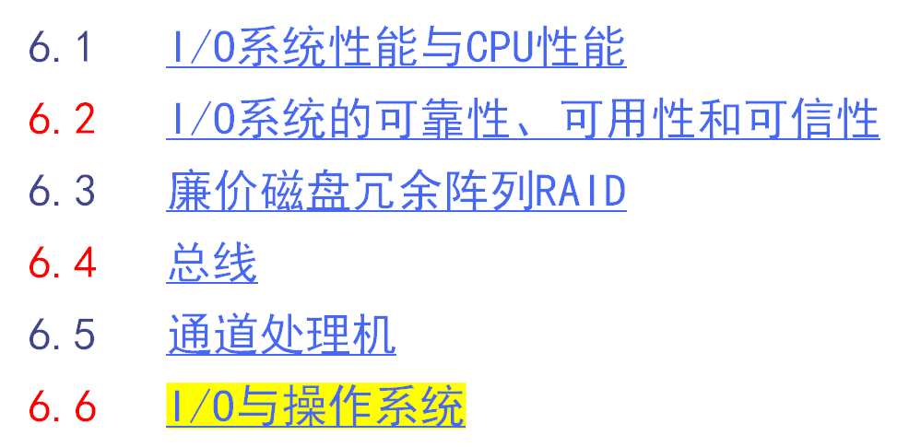

Slide 81
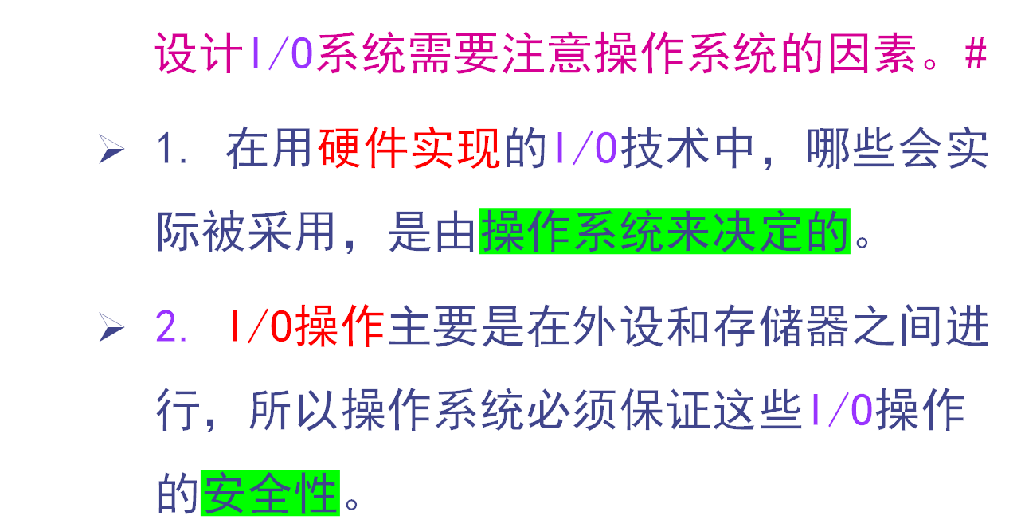
6.6 I/O与操作系统

Slide 82
6.6 I/O与操作系统
6.6.1 DMA（ Direct Memory Access存储器直接访问)和虚拟存储器
  # DMA是使用虚拟地址还是物理地址？
使用物理地址进行DMA传输，存在以下两个问题：
  1. 对于超过一页的数据缓冲区，由于缓冲区使用的页面在物理存储器中不一定是连续的，所以传输可能会发生问题。
  2. 如果DMA正在存储器和缓冲区之间传输数据时，操作系统从存储器中移出（或重定位）一些页面，那么，DMA将会在存储器中错误的物理页面上进行数据传输。

Slide 83
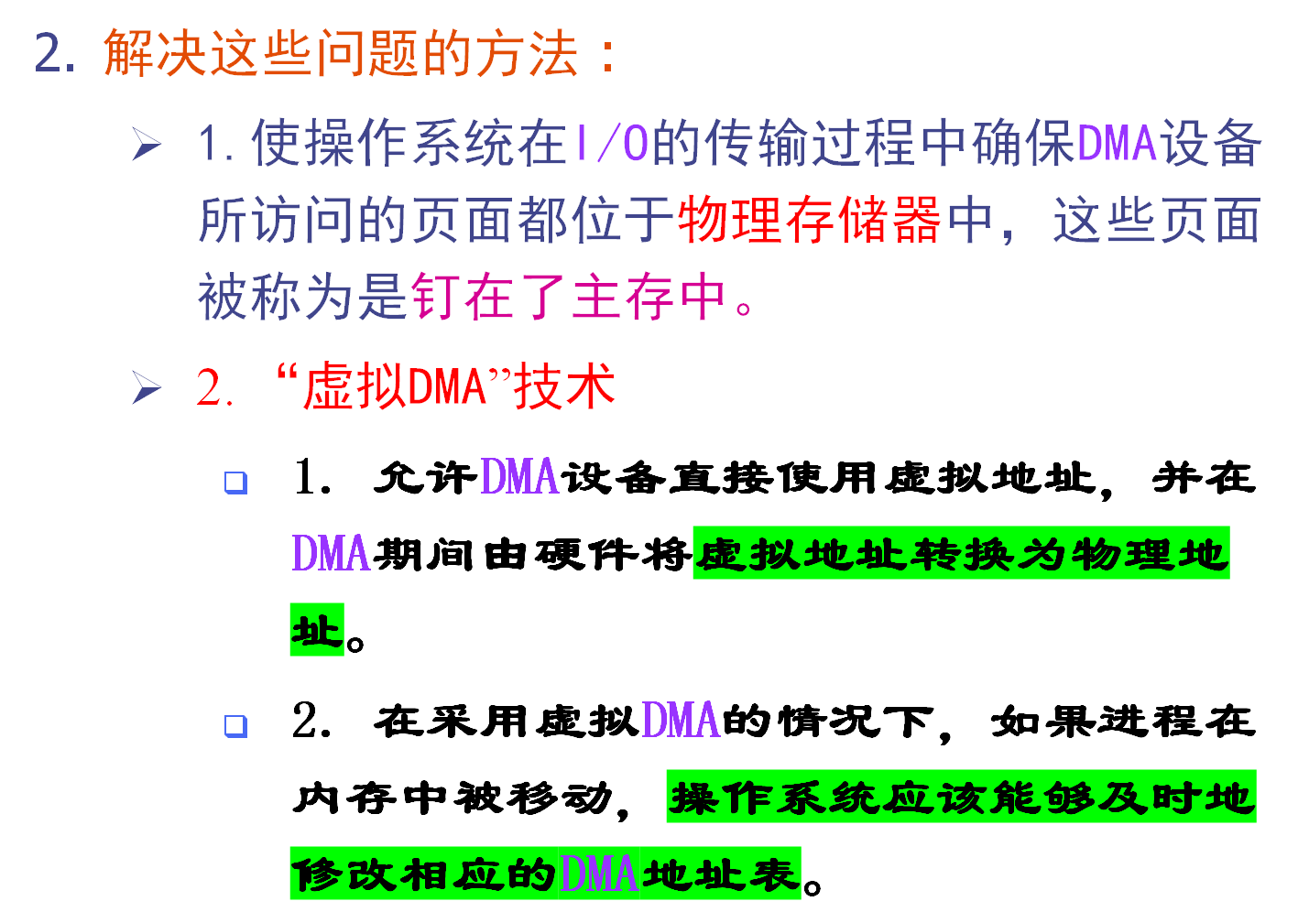
6.6 I/O与操作系统

Slide 84
虚拟DMA的I/O连接
CPU
－主存总线
Cache
地址转换寄存器
主存
TLB转译后备缓冲器
DMA
控制器
CPU
I/O
总线
I/O
控制器
I/O
控制器
I/O
控制器
磁盘
磁盘
图形输出
网络

Slide 85
6.6 I/O与操作系统
6.6.2 I/O和Cache数据一致性
Cache会使一个数据出现两个副本：
  1. 一个在Cache中，2. 另一个在主存中。
I/O设备可以修改存储器中的内容:
  1.把I/O连接到存储器上
    会出现以下情况：
    1. CPU修改了Cache的内容后，由于存储器的内容跟不上Cache内容的变化，I/O系统进行输出操作时所看到的数据是旧值。（写直达Cache没有这样的问题）
    2. I/O系统进行输入操作后，存储器的内容发生了变化，但CPU在Cache中所看到的内容依然是旧值。

Slide 86
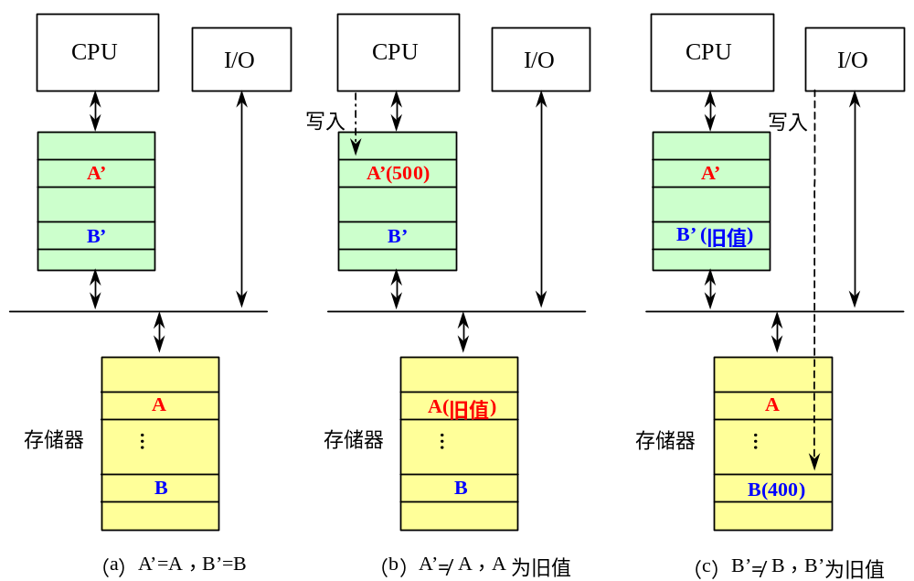
6.6 I/O与操作系统
举例：假设Cache采用写回法，并且A’是A的副本，B’是B的副本。

Slide 87
6.6 I/O与操作系统
  把I/O直接连接到Cache上
    不会产生由I/O导致的数据不一致的问题。
      所有I/O设备和CPU都能在Cache中看到最新的数据。
    I/O会跟CPU竞争访问Cache，在进行I/O时，会造成CPU的停顿。
    I/O还可能会破坏Cache中CPU访问的内容，因为I/O操作可能导致一些新数据被加入Cache，而这些新数据可能在近期内并不会被CPU访问。

Slide 88
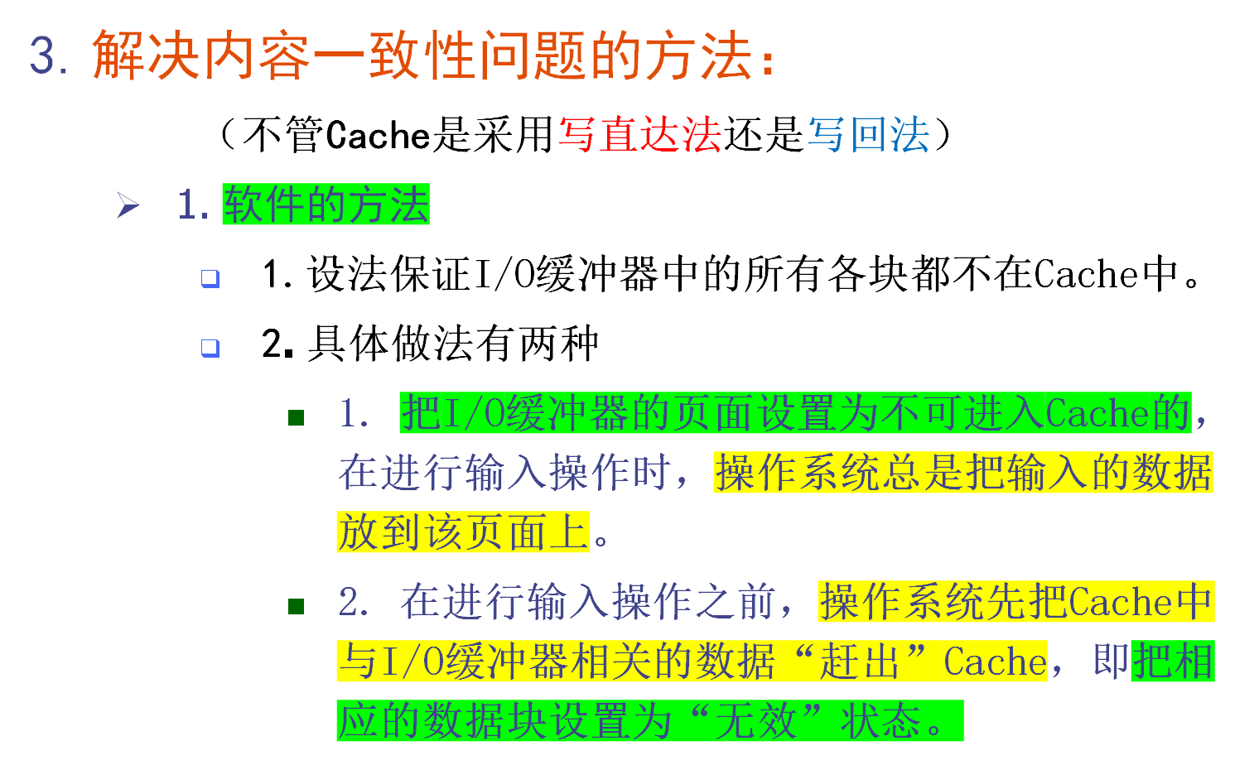
6.6 I/O与操作系统

Slide 89
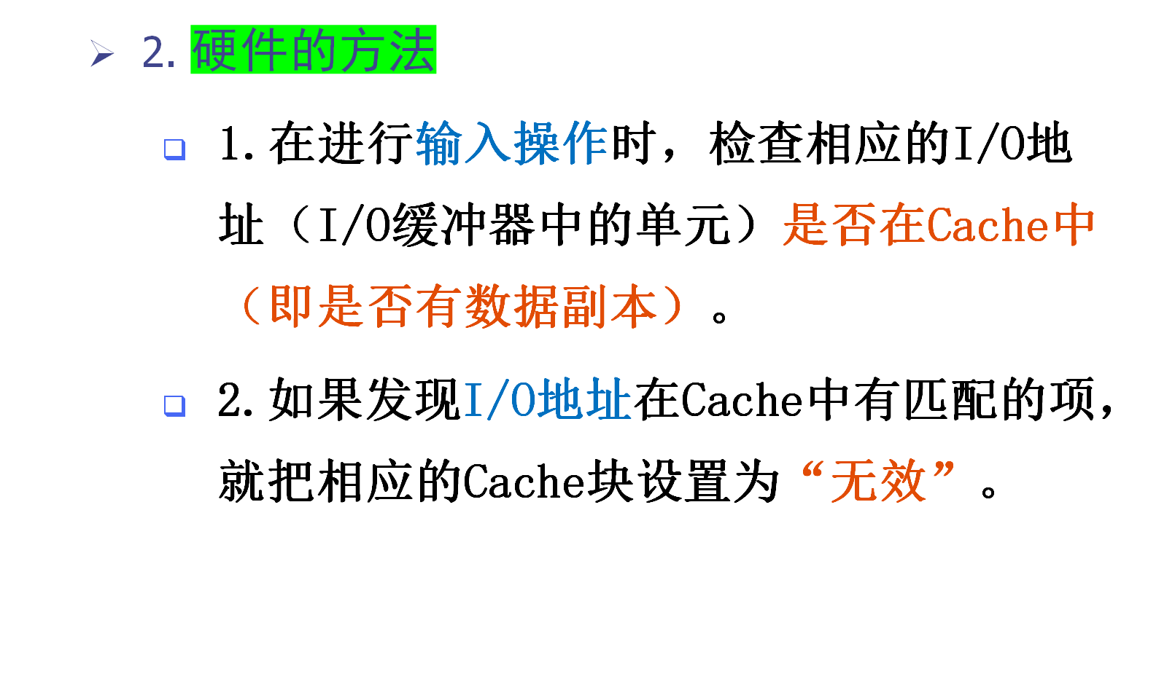
6.6 I/O与操作系统

Slide 90
本章结束

